Slide 1
Частная облачная инфраструктура университета
Докладчик: Гмарь Д.В.
ФГБОУ ВПО
«Владивостокский государственный университет экономики и сервиса»
(ВГУЭС), 2013

Slide 2
Эффективность ИТ службы
большее количество сервисов
большое проникновение сервисов
больший масштаб сервисов
бюджет неизменный
2007г - 79 сотрудников управления ИТ
2013г - 58 сотрудников управления ИТ, ~ в 9 раз больше назначенных прав в ИТ-системах
Минимизация затрат на поддержку важнее чем первоначальные затраты

Slide 3


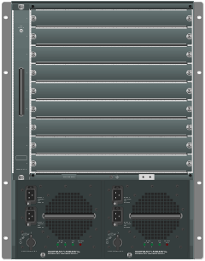
Традиционная инфраструктура ЦОД
Сеть доступа
Ядро сети
Опорная сеть
Группа коммутаторов ЦОД
Сеть внешнего
взаимодействия

Slide 4

Частная облачная инфраструктура ВГУЭС
Виртуализация
рабочих станций
Сеть хранения
данных
Виртуализация
серверов
Резервное и
архивное хранение
24Гб/с
10Гб/с
Профили
пользователей
Ядро сети
Опорная сеть
1Гб/с
Сеть доступа
Сервера СУБД
Межсетевой экран
Сеть внешнего
взаимодействия
всего 14 серверов

Slide 5

Будущее лет через 5?
Интернет
Веб-серверы
СУБД
MS AD
Рабочие станции
КИС
Публичное облако
Межсетевой экран
Ядро сети
Опорная сеть
Сеть доступа
0 серверов

Slide 6
Этапы виртуализация серверной инфраструктуры
2009 - 70 физических серверов, бесплатные гипервизоры VMWare, Citrix
2010 – 30 виртуальных серверов, VMWare vSphere Enterprise Plus 4.1
2013 – 14 физических, более 110 виртуальных серверов, отказоустойчивость, vSphere 5.1, vCloud Director
Электропотребление : 2012 - 20кВт/ч, 2013 – 12 кВт/ч

Slide 7
Экономия за счет правильного лицензирования виртуальной среды
MS Core Infrastructure Server Suite
Data Center
2-сокета, VM не ограничено
81 756 руб.
Standard
2-сокета, 3-VM
19 994 руб.
Во ВГУЭС - 62 Windows Server на 3-х гипервизорах:
62*19 994 – 3* 81 756 = 994 360 руб. (экономия)

Slide 8
Получаемые преимущества
доступность, отказоустойчивость и масштабируемость сервисов и ресурсов
снижено потребление электроэнергии
увеличение производительности труда
Планы
обновление кластера 1.5Тб ОЗУ, 64 ядра, 56 Тб SAN
виртуализация СУБД
10 Гбит/c соединения с ядром сети
реплики контроллеров домена в публичном облаке

Slide 9
Проблемы связанные с ПК в университете
большой парк ПК университета: высокие трудовые затраты на обслуживание
рост системных требований
риски, связанные с действиями пользователей
высокий уровень шума, потребления энергии
Варианты решения проблем
централизованное управление ПК (MS System Center)
терминальные станции (MS RDS, NComputing)
виртуализация рабочих станций (VMWare View 5.2, Citrix XenDesktop)

Slide 10
Виртуализация рабочих станций выгодна
когда можно выделить большую группу ПК с набором однотипных задач
когда необходимо часто изменять состав ПО
Полученные выгоды
трансляция изменений на весь пул станций, возврат до эталонного образа
поддержка нулевых клиентов (6 Вт/ч)
изолированная среда, безопасность и контроль
отделение профилей пользователя

Slide 11
Экономика проекта
Расходы за 5 лет | ПК (рублей) | VDI (рублей)
Клиентское устройство | 19 000 | 19 500
Windows + SA / VDA | 3 500+3 000 | 4 500
VMWare View 5.2 | 0 | 5 600
Ресурсы ЦОД | 0 | 4 000
Зарплата с налогами | 14 000 (70 часов) | 2 000 (10 часов)
Электроэнергия | 8 400 | 9 000
ИБП | 1200 | 200
Итого | 49 100 | 37 200

Slide 12
Перспективы внедрения
Полученный результат
установлено 430 нулевых клиентов
сокращено 5 ставок = 1,1 млн. руб. в год
мощность ИБП снижена с 9кВт*А до 1 кВт*А на 1 класс компьютерного центра
3D графика, пакеты компьютерного дизайна
виртуализация рабочих станций сотрудников, защищаемого сегмента сети
800 виртуальных рабочих станций к 2015г.

Slide 13
Сегодня: Microsoft System Center DPM
Резервное и архивное копирование
до 2012 года
резервное копирование средствами отдельных систем
архивное копирование на LTO-3 средствами Linux
Централизация, автоматизация
БД MS SQL, 64 дня, 15 минут
профили сотрудников и студентов, 64 дня
файловые сервера, 48 дней
состояние систем серверов Windows, 14 дней

Slide 14
Планы на 2013 год
MS SC DPM: преимущества
актуальные отчеты о состоянии резервных копий
экономия времени на настройку планов резервного копирования и восстановление
обеспечить архивное хранение в течение 5 лет
внедрить систему резервного копирования виртуальных машин (Veam Backup & Replication)

Slide 15
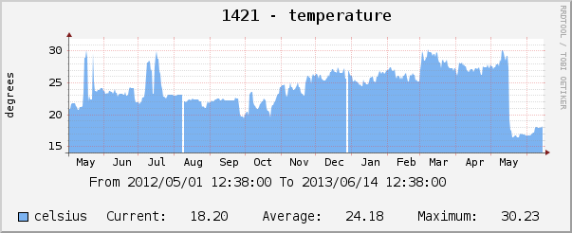
Мониторинг инфраструктуры
Графики Cacti
MS SC Operations Manager (2012)

Slide 16
MS SC Operations Manager: преимущества
мониторинг узлов сети и работоспособности приложений
отслеживание нарушений целостности БД
оповещение по SMS и e-mail при неполадках
построение графиков работоспособности и производительности серверов
к управленческому инструменту принятия решений
от инструмента мониторинга

Slide 17

Спасибо за внимание, до встречи в облаках!
Докладчик :
Гмарь Дмитрий,
начальник отдела разработки и администрирования КИС
Владивостокский Государственный Университет
Экономики и Сервиса,
dmitriy.gmar@vvsu.ru

